Slide 1
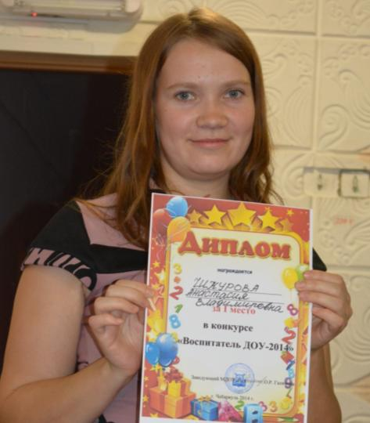
I место заняла
Чикурова Анастасия Владимировна

Slide 2
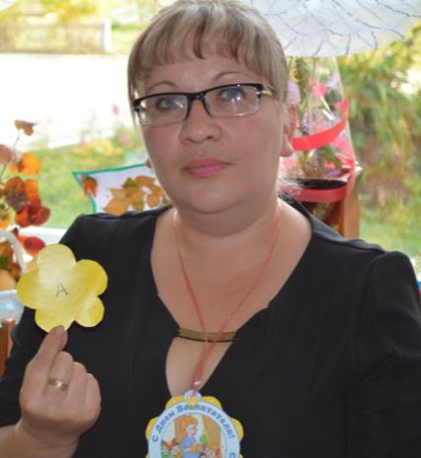
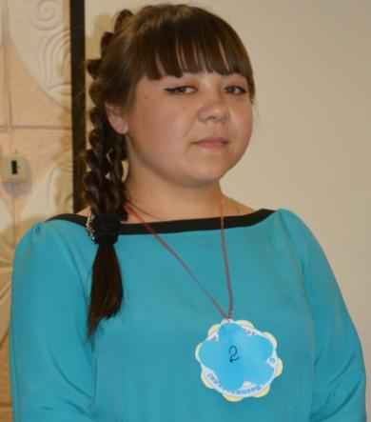
II место заняла
Антипова Татьяна Равильевна
III место заняла
Ситдикова Альфия Игоревна

Slide 3
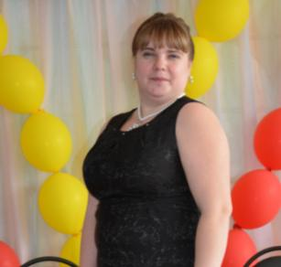
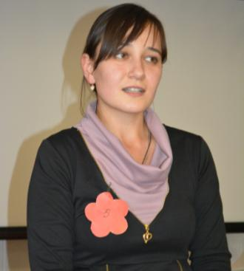
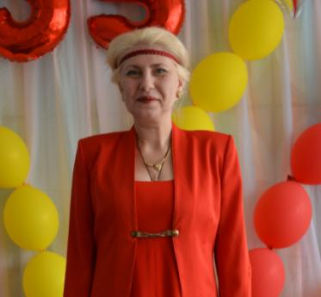
Крыласова Алёна Александровна
Титова
Дина сандровна
Масель
Елена Валерьевна

